Slide 1
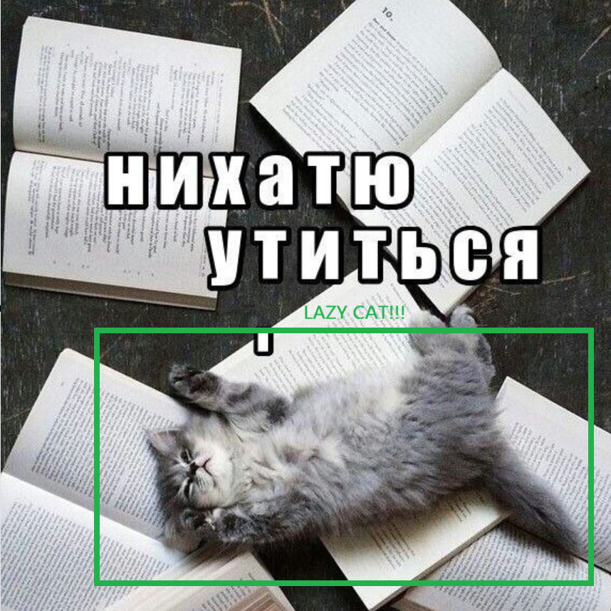
Детекция объектов с YOLO
Мастерские МИЦ. 10 сезон
Основы машинного обучения
Занятие 6
Пономаренко Вера

Slide 2
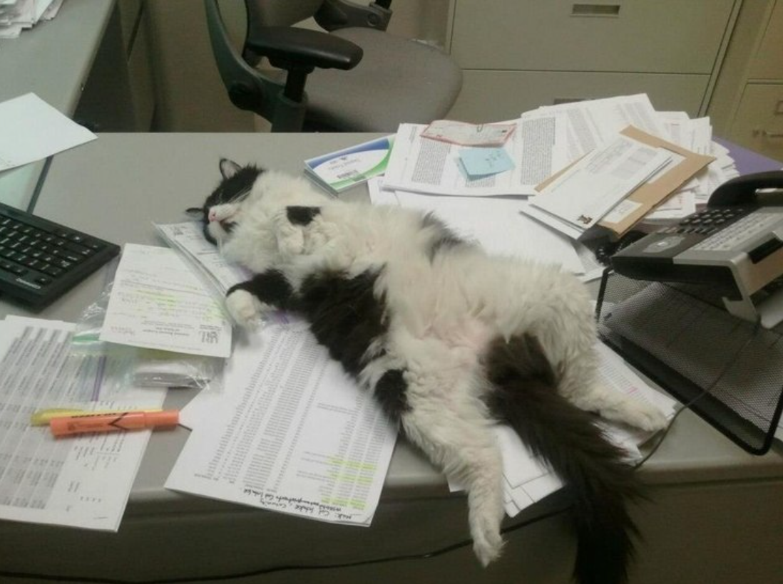
План занятия
Что? Где?
Что такое YOLO и с чем его едят
В мире диких животных, сообразим на четверых

Slide 3
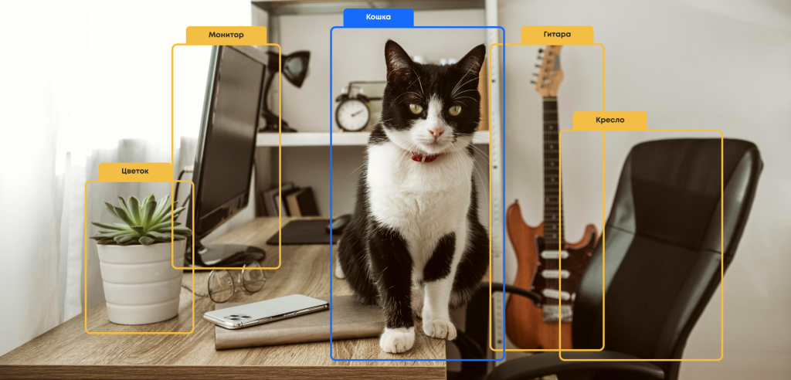
Задача детекции
Notes:
В отличие от задачи классификации (рассмотренной на примере ResNet), которая определяет лишь факт наличия или отсутствия объекта на изображении, задача детекции требует определения его пространственного положения. В прикладных задачах (например, в системах автономного пилотирования или видеонаблюдения) критически важно не только распознать объект (например, пешехода), но и точно определить, где именно он расположен.
Детектор объектов YOLO возвращает список найденных объектов. Для каждого объекта предсказывается его класс и координаты ограничивающей рамки (Bounding Box). Таким образом, детекция — это задача одновременного распознавания класса объекта и его локализации на изображении.
Пространственное положение объекта задается параметрами его ограничивающей рамки: координатами центра (x, y), а также её шириной (w) и высотой (h).

Slide 4

YOLO: Один взгляд на картинку
You Only Look Once
В старых сетях первый проход — поиск "подозрительных мест". На втором проходе она уже смотрит на этот кусок и говорит: "Ага, это зебра".
В YOLO нет этапа "поиска подозрительных мест". Сеть смотрит на карту признаков и сразу предсказывает
Notes:
YOLO (You Only Look Once — «Ты смотришь только один раз») отражает ключевой принцип работы данной архитектуры — выполнение всех вычислений за один проход сети. Для понимания этого принципа необходимо рассмотреть эволюцию подходов к задаче детекции объектов.
1. Двухстадийные детекторы (Two-stage)
До появления архитектуры YOLO доминирующим подходом были двухстадийные алгоритмы (например, семейство R-CNN). Их работа была разделена на два последовательных этапа:
Первый проход (Поиск регионов): Специальный алгоритм генерировал на изображении множество ограничивающих рамок-кандидатов (Region Proposals), то есть областей, где с высокой долей вероятности мог находиться некоторый объект («подозрительных мест»).
Второй проход (Классификация): Каждый вырезанный регион-кандидат отдельно пропускался через нейросеть-классификатор для определения класса объекта внутри него.
Основным недостатком данного подхода является низкая вычислительная эффективность. Генерация и последовательная обработка тысяч регионов требуют значительных ресурсов времени, что делает невозможным применение таких моделей в системах реального времени.
2. Одностадийные детекторы (One-stage)
Архитектура YOLO относится к классу одностадийных детекторов (One-stage). В ней был полностью исключен этап предварительного поиска регионов-кандидатов.
Исходное изображение пропускается через сверточную нейросеть только один раз.
На выходе сверточной нейронной сети формируется карта признаков (feature map), на основе которой сеть напрямую и параллельно предсказывает как координаты ограничивающих рамок (Bounding Boxes), так и вероятности принадлежности объектов к определенным классам.
Отказ от генерации и повторной обработки регионов позволил YOLO достичь высокой скорости инференса (выполнения предсказания). Благодаря тому, что вся картинка обрабатывается за один проход, архитектура YOLO способна обеспечивать детекцию объектов в режиме реального времени (в видеопотоке), что делает ее стандартом для применения в беспилотных системах и системах видеонаблюдения.

Slide 5
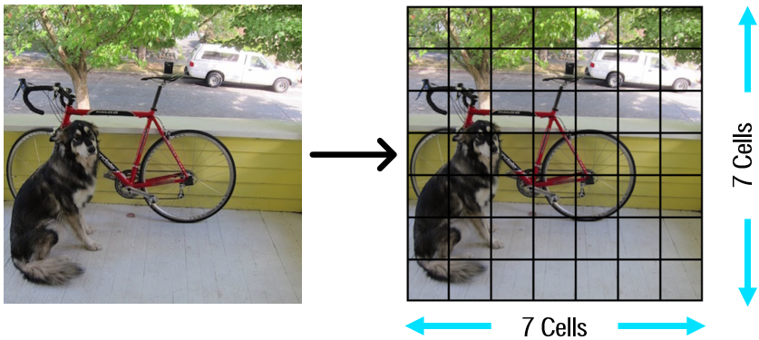
Target Assignment (Назначение целей).
Взгляд через сетку (Grid) разбивает картинку на сетку
Каждая ячейка — это «наблюдатель», который смотрит строго на свой кусочек изображения. Если центр объекта попадает внутрь конкретной ячейки, то именно эта ячейка берет на себя ответственность за предсказание всего объекта.
Notes:
Механизм «Назначения целей» (Target Assignment)
Для того чтобы нейросеть могла эффективно предсказывать координаты объектов и не выдавала множество дублирующих рамок для одного и того же предмета, в архитектуре YOLO используется механизм «назначения целей» (Target Assignment).
1. Принцип сетки (Grid)
В процессе работы сеть мысленно разбивает исходное изображение (или, точнее, итоговую карту признаков) на равномерную сетку (Grid). На представленном слайде для наглядности используется сетка размером 7×7 ячеек.
Каждая ячейка этой сетки рассматривается как независимый «наблюдатель», который анализирует строго определенную область исходного изображения.
2. Правило центра объекта
Если бы каждая ячейка, заметившая часть объекта (например, колесо велосипеда или лапу собаки), пыталась предсказать его полную рамку, сеть выдавала бы множество избыточных и конфликтующих предсказаний. Чтобы избежать этого, вводится строгое правило: ответственность за объект несет только та ячейка, в которую попал центр этого объекта.
В примере на слайде центр собаки находится в ячейке, расположенной в пятой строке - втором столбце и шестом ряду (если считать сверху вниз). Именно эта конкретная ячейка назначается «ответственной» за предсказание ограничивающей рамки (Bounding Box) вокруг всей собаки, независимо от того, что другие ячейки также содержат пиксели собаки.
3. Получив статус «ответственной», ячейка должна выдать для данного объекта три группы параметров:
Координаты рамки: Смещение центра объекта (x, y) относительно границ самой ячейки, а также ширину (w) и высоту (h) объекта.
Уверенность (Confidence): Вероятность того, что в данной ячейке действительно находится центр объекта.
Класс объекта: Вероятности принадлежности найденного объекта к каждому из классов (например, вероятность, что это собака — 95%, велосипед — 2% и т.д.).
Использование сетки и назначение единственной ответственной ячейки позволяет алгоритму распараллелить вычисления. Нейросеть одновременно анализирует все участки изображения, а на этапе обучения функция потерь (Loss) сравнивает предсказания только ответственных ячеек с реальными координатами из разметки, что делает процесс обучения стабильным и быстрым.

Slide 6
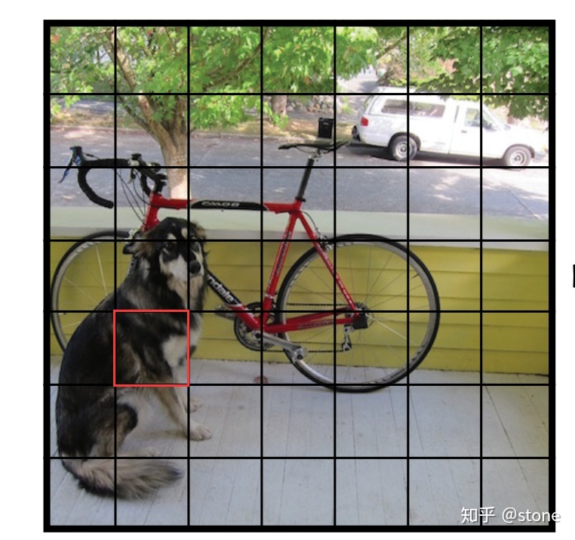
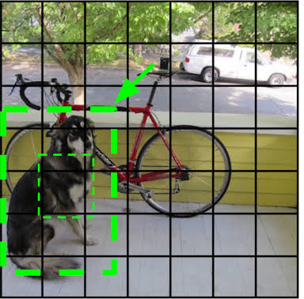
Во время обучения каждая ячейка на карте признаков делает свой прогноз: где находится объект и что это за класс.
Механизм «назначения ответственности».
Мы берем точный центр объекта из правильного ответа, смотрим, в какую конкретную ячейку он попал, и назначаем её «ответственной» за этот объект.
Только для этой избранной ячейки мы сравниваем её предсказанные координаты с реальными и вычисляем штраф (Loss) за неточность.
Все остальные ячейки получают штраф только в том случае, если они ошибочно заявили, что в них тоже есть объект (ложная тревога).
Notes:
Target Assignment в обучении YOLO
В процессе обучения нейросеть должна понять, как правильно сопоставлять свои предсказания с реальными объектами.
Как происходит корректировка весов:
Каждая ячейка на карте признаков (Grid) независимо делает свой прогноз: есть ли в ней центр объекта, каковы его координаты (смещение от центра ячейки и размеры) и к какому классу он относится.
Выбор «ответственной» (Positive) ячейки. Чтобы сеть не нарисовала сотни рамок вокруг одной собаки, мы используем правильный ответ (разметку). Мы берем точный центр объекта и смотрим, в какую конкретную ячейку он попал. Именно эта ячейка назначается «ответственной». Только для неё мы сравниваем предсказанные координаты с реальными и вычисляем штраф (Loss) за неточность локализации и класса. Если ответсвенный по заветам МИЦ про.. ошибся, и не выполнил задачу, за которую был назначен ответсвенным – его должна постигнуть кара: штраф, увеличивающий веса, чтобы данная ячейка стала чувствительнее
3) Роль остальных (Negative) ячеек. Все остальные ячейки в сетке должны предсказать, что в них находится фон (Confidence стремится к 0). Штраф (Loss) для них начисляется только в том случае, если они ошибочно заявили, что в них тоже есть объект (ложная тревога).
Благодаря такому распределению ролей, при обратном распространении ошибки градиенты корректируют веса именно так, чтобы «ответственная» ячейка научилась точно рисовать рамку, а фоновые ячейки перестали генерировать лишние предсказания.

Slide 7
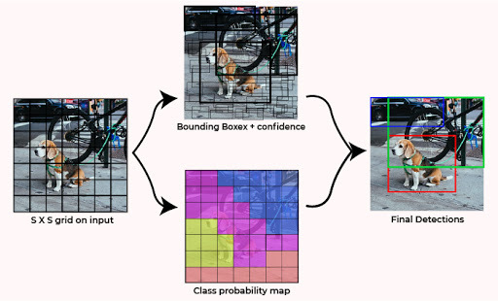
Архитектура YOLO простыми словами
YOLO делает несколько сеток разного размера одновременно (это называется Feature Pyramid или "Пирамида признаков"):
Мелкая сетка (например, 80x80): Отвечает за поиск маленьких объектов (птиц, пуговиц, машин на заднем плане).
Средняя сетка (например, 40x40): Для объектов среднего размера.
Крупная сетка (например, 20x20): Для больших объектов (слонов, автобусов, зебр на переднем плане).
Notes:
Архитектура YOLO и многомасштабное предсказание (Feature Pyramid)
Одной из главных инженерных проблем компьютерного зрения является вариативность масштаба (Scale Variation). На одном и том же изображении могут одновременно находиться объекты совершенно разных размеров: слон, занимающий пол-экрана, и маленькая птица на заднем плане. Если использовать для анализа картинки сетку только одного фиксированного размера, нейросеть не сможет эффективно распознавать объекты, размеры которых сильно отличаются от размеров ячейки.
Для решения этой проблемы в архитектуре YOLO применяется механизм, называемый Пирамидой признаков (Feature Pyramid) или многомасштабным предсказанием. В процессе обработки изображения сеть формирует не одну, а несколько карт признаков (сеток) разного пространственного разрешения одновременно. Каждая из этих сеток отвечает за детекцию объектов определенного масштаба:
Мелкая сетка (Fine-grained grid, например, 80×80 ячеек): Обладает высоким разрешением и отвечает за поиск мелких объектов (птиц, кнопок, машин на заднем плане). Каждая ячейка такой сетки покрывает небольшую область исходного изображения.
Средняя сетка (Medium grid, например, 40×40 ячеек): Используется для детекции объектов среднего размера, соизмеримых с размерами типичных бытовых предметов или животных.
Крупная сетка (Coarse grid, например, 20×20 ячеек): Обладает низким разрешением, но покрывает большие площади. Она отвечает за поиск крупных объектов (слонов, автобусов, зебр на переднем плане).
Глобальная архитектура YOLO: как устроен «двигатель»
Архитектуру YOLO можно представить как работу завода на конвейере, который состоит из трех главных цехов (модулей):
Backbone (Позвоночник / База): Это «глаза» нейросети. По сути, это та же сверточная сеть, которую мы проходили. Она смотрит на картинку и ищет базовые признаки: сначала простые линии и границы, потом текстуры (полоски зебры), а затем — сложные формы (голову слона).
Neck (Шея / Соединитель): Это «мозг». Он берет признаки с разных уровней Backbone (и мелкие, и крупные) и склеивает их вместе. Именно Neck создает ту самую Пирамиду признаков (Feature Pyramid) — несколько сеток разного размера, чтобы сеть могла видеть и огромного буйвола, и маленькую птицу на заднем плане одновременно.
Head (Голова / Предсказатель): Это «рука», которая выдает финальный результат. Она смотрит на то, что собрал Neck, и высчитывает конкретные цифры: координаты рамки, уверенность и класс объекта.
Как ячейки формируют предсказания?
Когда картинка прошла через Backbone и Neck, она превращается в набор карт признаков (наших сеток — мелких, средних и крупных). Каждая ячейка на этих сетках «смотрит» на свой кусочек изображения и выдает три типа информации:
Где находится объект (Bounding Box): Ячейка не предсказывает точные пиксели. Она выдает нормализованные числа, т.е. из диапазона 0-1: мы делим координату по х на всю ширину картинки и получаем относительное положение центра
2) Насколько она уверена (Confidence): Число от 0 до 1. Если в ячейке пустой фон, она скажет «0.01» (я почти уверена, что тут ничего нет). Если там зебра — «0.95» (я почти уверена, что это объект).
3) Что это за класс (Class Probability): Список вероятностей для каждого класса. Например, «Буйвол — 2%, Слон — 5%, Носорог — 3%, Зебра — 90%».
Все это происходит параллельно на всех сетках (мелкой, средней и крупной) одновременно.
3. Финальная детекция (Final Detections): как мы убираем «мусор»
После того как сетки сделали свои предсказания, у нас на руках оказываются тысячи рамок. Большинство из них — это ошибки или дубликаты. Например, три соседние ячейки могут увидеть одну и ту же зебру и нарисовать вокруг неё три разные рамки. Как оставить только лучшую?
Здесь вступает в дело постобработка. Выполняются два шага:
Отсечение по уверенности (Confidence Threshold): Мы просто выкидываем все рамки, где уверенность модели ниже заданного порога (например, ниже 40%). Остаются только те места, где сеть действительно уверена.

Slide 8
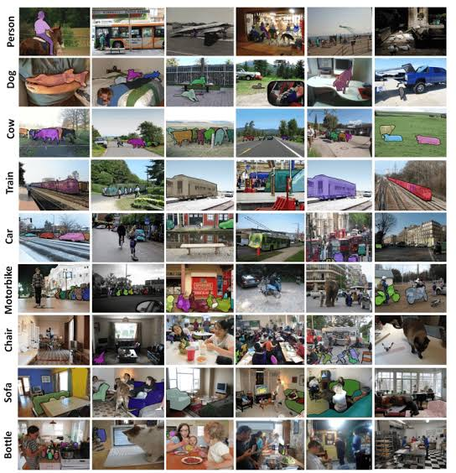
Transfer Learning в детекции
COCO (Common Objects in Context)
330 000 изображений, на которых размечено 80 классов объектов.
Примеры 80 классов:
Люди и транспорт: person, bicycle, car, motorcycle, airplane, bus, train, truck.
Животные: bird, cat, dog, horse, sheep, cow, elephant, bear, zebra, giraffe.
Быт и еда: banana, apple, sandwich, pizza, donut, cup, chair, laptop, cell phone, book, clock.
В YOLOv8 по умолчанию запускается полный Fine-tuning.
Notes:
Обучение детектора объектов с нуля — это ресурсоемкая задача, требующая миллионов размеченных изображений и огромных вычислительных мощностей. Для решения прикладных задач мы используем подход Transfer Learning (Перенос обучения), который позволяет сократить время обучения до нескольких минут.
1. База знаний: датасет COCO
Разработчики YOLO предобучают свои модели на колоссальном датасете COCO (Common Objects in Context). Этот датасет содержит 330 000 изображений, на которых размечено 80 классов объектов. Это повседневные сцены, включающие:
Люди и транспорт: person, bicycle, car, motorcycle, airplane, bus, train, truck.
Животные: bird, cat, dog, horse, sheep, cow, elephant, bear, zebra, giraffe.
Быт и еда: banana, apple, sandwich, pizza, donut, cup, chair, laptop, cell phone, book, clock.
Благодаря этому датасету, базовая модель уже «знает», как выглядят базовые формы, текстуры и градиенты в реальном мире.
2. Специфика YOLOv8: Полный Fine-tuning
Важно отметить, что в YOLOv8 по умолчанию запускается полный Fine-tuning (дообучение всей сети), а не просто Feature Extraction (когда замораживается всё, кроме последнего слоя).
Это означает, что при обучении на нашем датасете (например, 4 вида африканских животных) веса не просто «дописываются» в конец сети. Сеть адаптирует свои внутренние фильтры под новые данные. Однако, чтобы сеть не «забыла» то, чему уже научилась (эффект катастрофического забывания), обучение происходит с использованием специальных техник, о которых пойдет речь ниже.
Как именно происходит дообучение (Fine-tuning) в YOLO?
Когда мы запускаем model.train() с нашим data.yaml, под капотом происходит следующий алгоритм:
Шаг 1. Замена «Головы» (Head Replacement)
Исходная модель yolov8n.pt имеет на выходе 80 нейронов (по количеству классов COCO). Наш файл data.yaml сообщает библиотеке, что у нас 4 класса.
Библиотека автоматически «отрезает» старую голову (ура, нам больше не надо марать руки)) и создает новую, с 4 выходами. Веса новой головы инициализируются случайным образом, поэтому изначально она предсказывает полную чушь.
Шаг 2. Стратегия дифференциального Learning Rate (Скорости обучения)
Это самый важный секрет успешного Fine-tuning. Мы не можем обучать всю сеть с одинаковой скоростью, иначе мощные градиенты от новой головы «сломают» тонкие настройки старого Backbone.
Backbone (старые слои): Получают очень маленький Learning Rate. Они лишь слегка «подстраиваются» под новые картинки, сохраняя базовые знания о форме и текстуре.
Head (новая голова): Получает стандартный (высокий) Learning Rate, чтобы быстро научиться предсказывать координаты и классы наших животных.
Шаг 3. Процесс обучения (Forward & Backward Pass)
Forward Pass (Прямой проход): Картинка с буйволом проходит через Backbone и Neck. Новая голова выдает предсказание (например, «тут буйвол, координаты такие-то»).
Вычисление ошибки: Функция потерь (Loss) сравнивает предсказания с реальными рамками из разметки. Ошибка состоит из двух частей: Box Loss (насколько неточны координаты) и Class Loss (правильно ли определен класс).
Backward Pass (Обратное распространение): Ошибка идет обратно через сеть. Веса корректируются.
Шаг 4. Регуляризация и защита от переобучения
Поскольку мы берем умную сеть и учим на небольшом датасете (всего около 1000 картинок), есть риск, что она просто «зазубрит» эти картинки. YOLO борется с этим с помощью встроенной аугментации данных: во время обучения она случайно переворачивает картинки, меняет их цвет, яркость и даже склеивает разные изображения вместе (Mosaic). Это заставляет сеть учить общие признаки животных, а не заучивать конкретные фото.

Slide 9
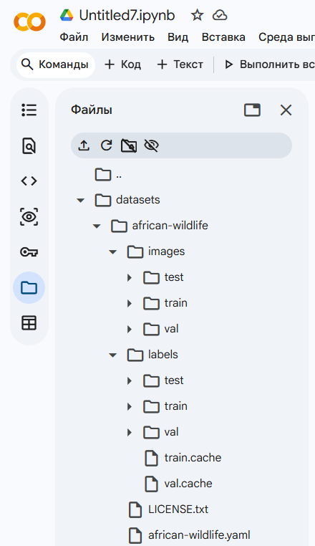
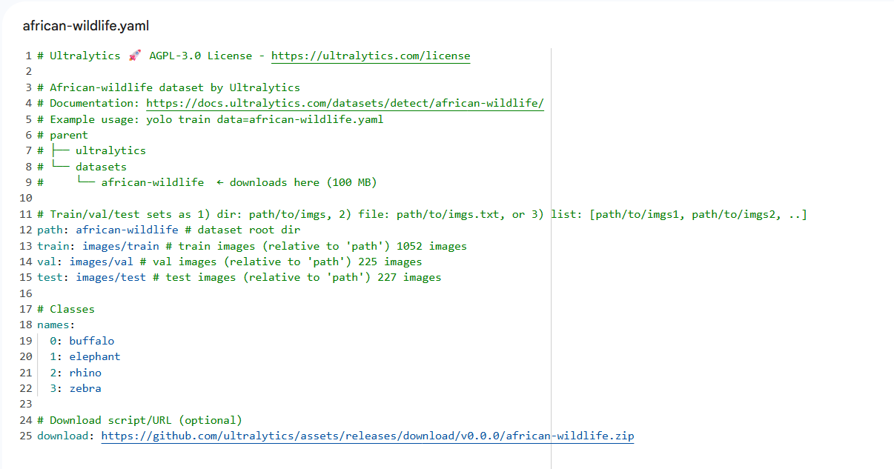
Структура датасета
Файл data.yaml - паспорт или карта датасета.
В блоке путей (строчки path, train и val) указано, где находятся картинки для обучения и проверки.
Блок names. Это словарь, который связывает цифры из текстовых файлов с реальными названиями классов
Строчка download - прямая ссылка на архив, поэтому когда мы запустили обучение, YOLO увидела, что локально данных нет, и автоматически скачала их сама.
Notes:
Для успешного обучения детектора объектов недостаточно просто загрузить изображения. Нейросеть требует строго регламентированной иерархии файлов и наличия специального конфигурационного файла. Рассмотрим структуру датасета на примере african-wildlife.
1. Физическая иерархия папок
На скриншоте файлового менеджера Colab (левая часть слайда) видна базовая структура, требуемая библиотекой Ultralytics. Она состоит из двух корневых директорий:
images (Изображения): Содержит исходные фотографии в форматах .jpg или .png. Внутри она разделена на три подпапки в зависимости от назначения выборки:
train — обучающая выборка (на ней сеть учится).
val (validation) — валидационная выборка (на ней сеть проверяет свои успехи после каждой эпохи).
test — тестовая выборка (используется для финальной проверки).
labels (Разметка): Содержит текстовые файлы .txt с координатами ограничивающих рамок.
Структура папки labels должна повторять структуру images. Если в папке train/images лежит файл zebra_01.jpg, то в папке train/labels строго обязан лежать файл с точно таким же именем zebra_01.txt.
2. Конфигурационный файл data.yaml (Паспорт датасета)
Файл african-wildlife.yaml (правая часть слайда) является связующим звеном. Он сообщает нейросети, где искать данные и как интерпретировать результаты. Разберем его основные блоки:
Блок путей (path, train, val):
path: african-wildlife — указывает корневую директорию датасета.
train: images/train и val: images/val — указывают относительные пути к изображениям. Нейросети не нужно отдельно указывать путь к папке labels, она автоматически поймет, что разметка лежит в соседней директории с аналогичной структурой.
Блок классов (names):
Это словарь, который связывает числовые идентификаторы в текстовых файлах с реальными названиями объектов: 0: buffalo, 1: elephant, 2: rhino, 3: zebra. При выводе результата модель берет номер класса и подставляет соответствующее ему слово.
Блок автозагрузки (download):
В нижней части файла указана прямая ссылка на zip-архив. Это опциональная, но очень удобная функция библиотеки Ultralytics. Если при запуске обучения YOLO не находит данные по указанному пути path, она автоматически считывает эту ссылку, скачивает архив из интернета и распаковывает его в нужную папку. Именно этот механизм сработал в нашем практическом задании, когда мы запустили обучение.
Понимание структуры датасета необходимо при подготовке собственных данных. Если иерархия папок нарушена или в файле yaml допущена ошибка в названиях классов, обучение либо не запустится, либо нейросеть будет выдавать некорректные результаты (например, путать слонов с зебрами).

Slide 10
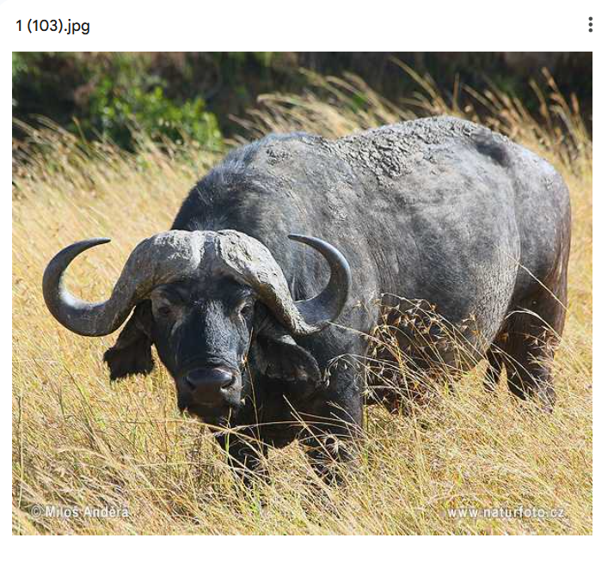
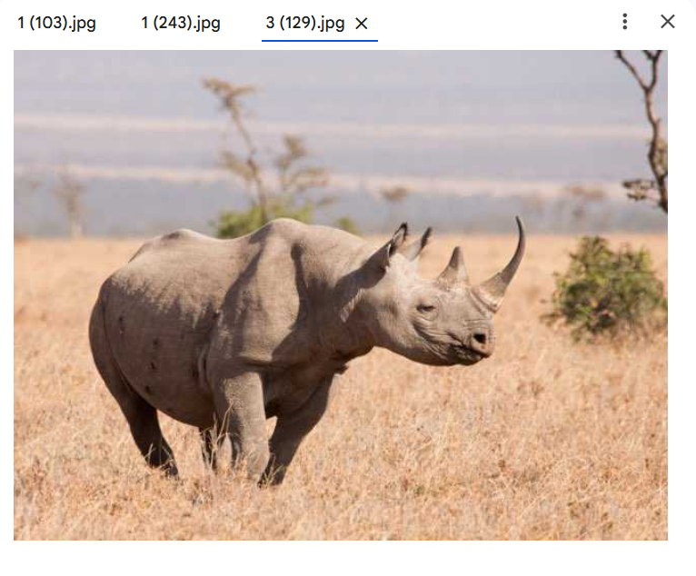
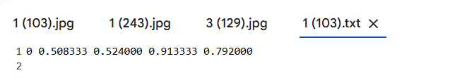
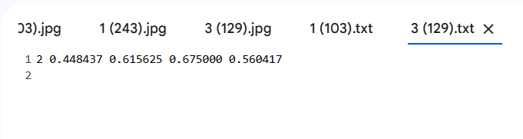
1 – число объектов
0 - класс
0.448437 — x_center. Координата X центра рамки (44.8% от ширины картинки).
0.615625 —y_center. Координата Y центра рамки (61.5% от высоты картинки).
0.675000 — width. Ширина рамки (составляет 67.5% от всей ширины картинки).
0.560417 —height. Высота рамки (56% от высоты картинки).

Slide 11

ПРАКТИКАА)

Slide 12
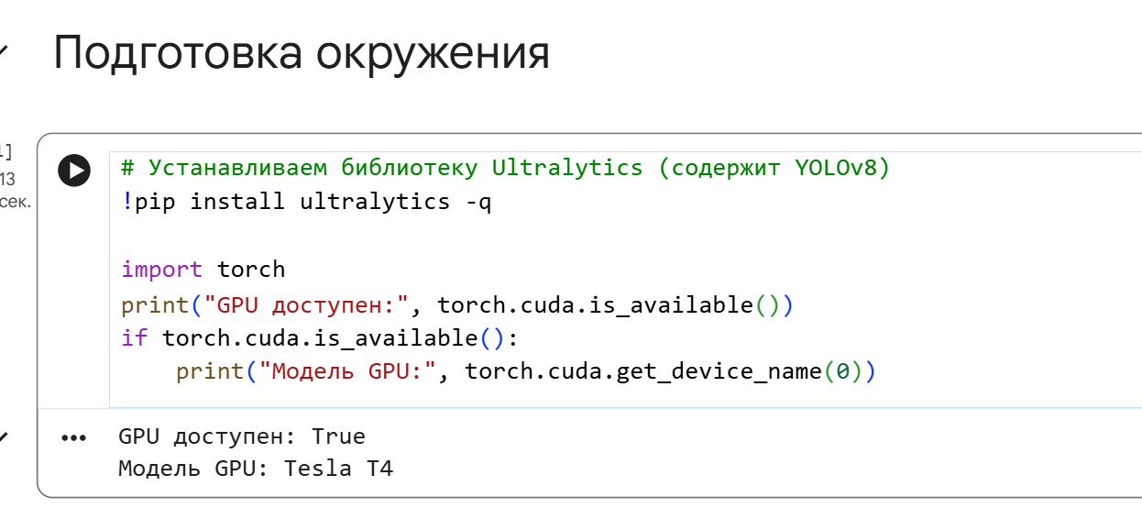
0. Импорты
Notes:
Данный блок кода выполняет две ключевые задачи: установку необходимых библиотек и проверку наличия аппаратного ускорения.
1. Установка библиотеки (!pip install ultralytics -q)
!pip — восклицательный знак в начале строки указывает среде Google Colab, что это команда для терминала (оболочки операционной системы), а не код на языке Python. pip — это стандартный менеджер пакетов, который скачивает и устанавливает сторонние библиотеки.
ultralytics — это название библиотеки, содержащей готовую реализацию архитектуры YOLOv8, а также вспомогательные инструменты для загрузки данных, обучения и валидации.
-q (quiet) — флаг, который просит менеджер пакетов не выводить в консоль подробный лог процесса установки (список скачиваемых файлов и зависимостей), чтобы не засрать рабочее пространство.
2. Проверка доступности GPU (import torch и проверка CUDA)
import torch — импорт библиотеки PyTorch, которая является фундаментом (движком) для YOLO. Все тензорные вычисления внутри нейросети происходят именно на ней.
torch.cuda.is_available() — функция, которая проверяет, доступна ли в текущей среде технология CUDA (вычисления на видеокартах от NVIDIA). Она возвращает логическое значение True (доступно) или False (недоступно).
torch.cuda.get_device_name(0) — если видеокарта доступна, эта функция возвращает её название (например, Tesla T4). Это позволяет убедиться, что среда использует выделенный ускоритель, а не встроенную графику.
Обучение сверточных нейросетей (в том числе YOLO) требует выполнения миллионов матричных операций. Процессор (CPU) выполняет их последовательно, что занимает часы или даже дни. Видеокарта (GPU) за счет своей архитектуры выполняет тысячи операций параллельно, сокращая время обучения до нескольких минут. Поэтому наличие True в выводе является обязательным условием для комфортной работы.

Slide 13
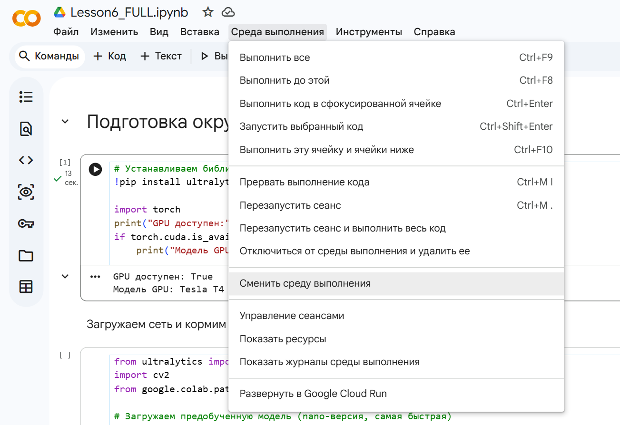
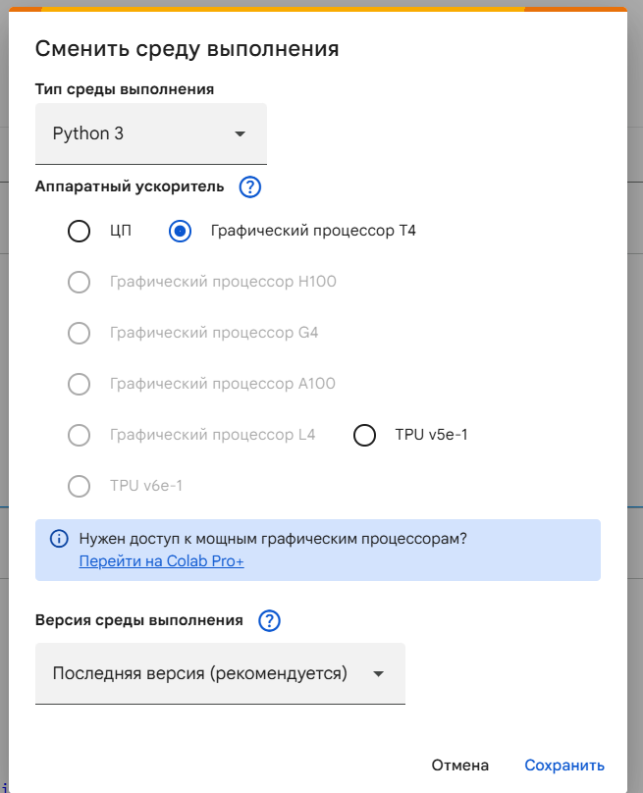
Как подключить GPU в Collab
Среда выполнения -> сменить среду выполнения -> графический процессор Т4 -> сохранить

Slide 14
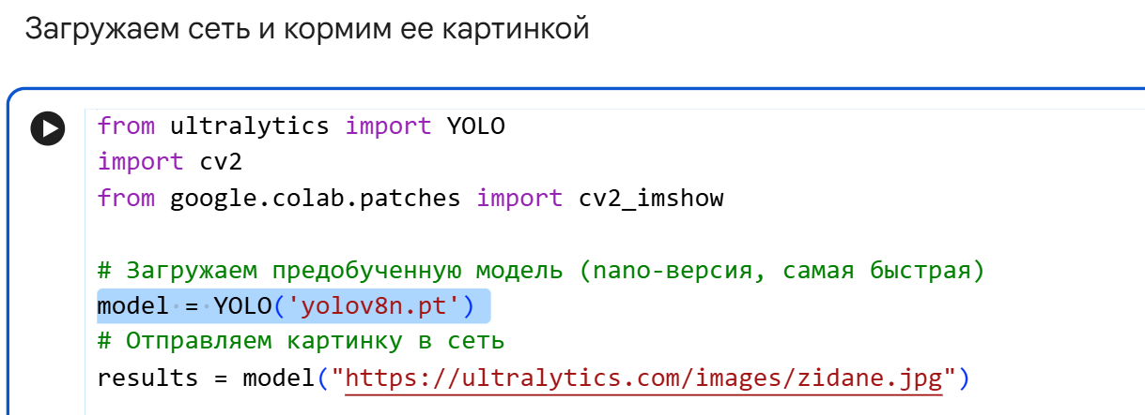
Загружаем предобученную нейросеть
model = YOLO('yolov8n.pt')
Эта строка инициализирует объект нейросети и загружает в оперативную память её веса. Название файла yolov8n.pt содержит важную инженерную информацию:
yolov8 — указывает на используемую версию архитектуры (восьмую).
n (nano) — обозначает размер архитектурной модификации. Разработчики YOLO выпускают модели разного масштаба: от n (nano) до x (extra large).
  nano — самая легкая и быстрая версия (идеальна для обучения в Colab и работы в реальном времени).
  x — самая тяжелая, требующая много памяти, но обеспечивающая максимальную точность.
.pt — расширение файла, указывающее на формат PyTorch (тензорный движок, на котором написана YOLO).
Notes:
1. Импорт библиотек
from ultralytics import YOLO — импортирует основной класс для работы с архитектурой.
import cv2 и from google.colab.patches import cv2_imshow — импортируют библиотеку компьютерного зрения OpenCV и её адаптированную версию
2. model = YOLO('yolov8n.pt')
Что происходит «под капотом»: Если файла yolov8n.pt нет в локальной папке, библиотека Ultralytics автоматически отправляет запрос на свои серверы, скачивает веса, предварительно обученные на датасете COCO (80 классов), и кэширует их для дальнейшего использования.
3. Выполнение инференса: results = model("url_картинки")
Библиотека Ultralytics предоставляет удобный интерфейс: мы можем передать в модель не только путь к локальному файлу, но и прямую ссылку (URL) из интернета.
Библиотека самостоятельно выполнит цепочку действий:
Скачает изображение по ссылке.
Изменит его размер до необходимого (обычно 640×640 пикселей).
Нормализует значения пикселей.
Пропустит изображение через нейросеть (прямой проход).
Сохранит все найденные рамки, классы и вероятности в объект results.

Slide 15

После того как нейросеть выполнила предсказание и вернула объект results, необходимо визуализировать полученные данные. Для этого используется всего две строки кода.
1. annotated_frame = results[0].plot()
results — это объект, содержащий все предсказания нейросети (координаты, классы, уверенность).
[0] — индекс, указывающий на первое изображение. Нейросети всегда работают с батчами (пачками данных). Даже если мы передали одно изображение, YOLO обрабатывает его как батч размером 1. Поэтому мы обращаемся к нулевому элементу.
.plot() — это встроенный метод библиотеки Ultralytics. Он берет исходное изображение и программно накладывает на него векторы предсказаний: рисует ограничивающие рамки (Bounding Boxes), подписывает классы объектов и выводит показатель уверенности (Confidence). Результат сохраняется в переменную annotated_frame с новым изображением.
2. cv2_imshow(annotated_frame)
Функция cv2_imshow() «встраивает» изображение напрямую в вывод ячейки блокнота (output cell), что позволяет нам сразу увидеть результат работы модели.

Slide 16
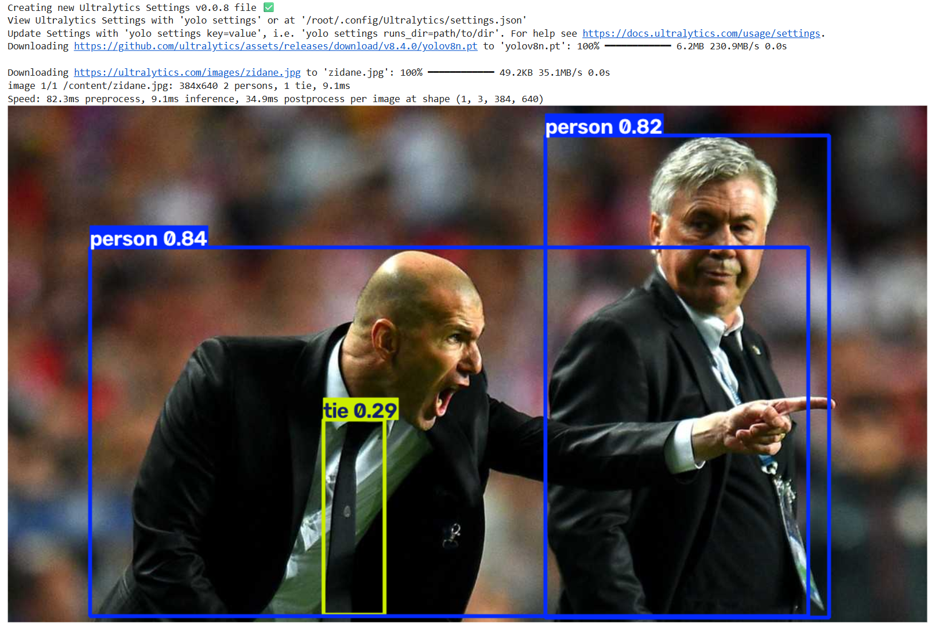
Анализ результата
На изображении видны результаты работы модели. Синие рамки обозначают класс person с высокой уверенностью (0.84 и 0.82). Желтая рамка обозначает класс tie (галстук) с более низкой уверенностью (0.29). Это демонстрирует, что модель не просто выдает бинарный ответ «да/нет», а ранжирует свою уверенность в каждом найденном объекте.

Slide 17
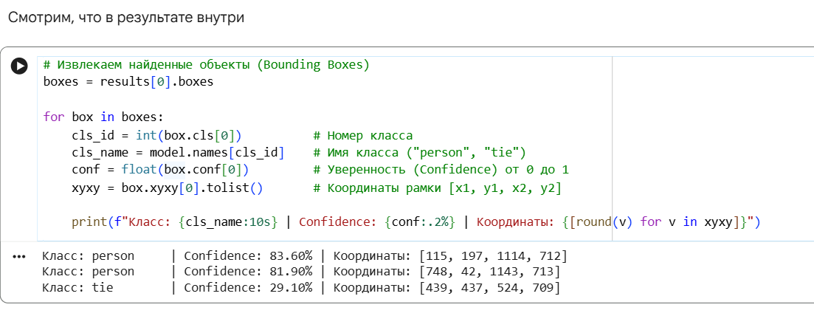
Расчленяем results
results — это массив (список) объектов класса Results из библиотеки Ultralytics (по одному объекту на каждую картинку в батче).
Если заглянуть внутрь results[0] (результата для нашей единственной картинки), там лежит:
results[0].boxes (Рамки) — объект, содержащий координаты, классы и уверенность.
results[0].names (Словарь классов) — Список всех 80 классов COCO. Сюда модель смотрит, когда переводит cls_id = 0 в слово "person".
results[0].orig_img (Оригинал) — Исходная картинка, которую модель загрузила в память (в виде массива чисел). Метод .plot() берет именно её и рисует на ней рамки.

Slide 18
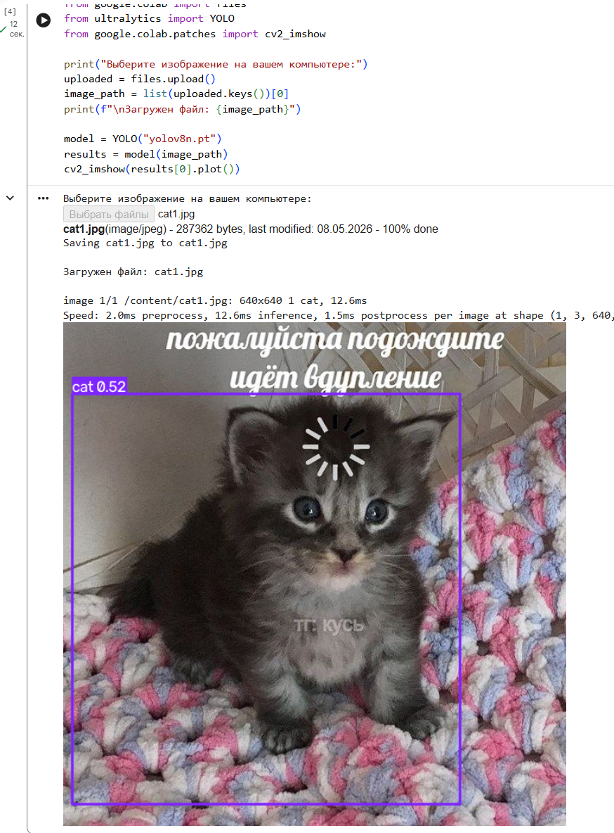
В коде ниже вы можете загрузить свою картинку и проверить как нейросеть работает с новыми данными

Slide 19
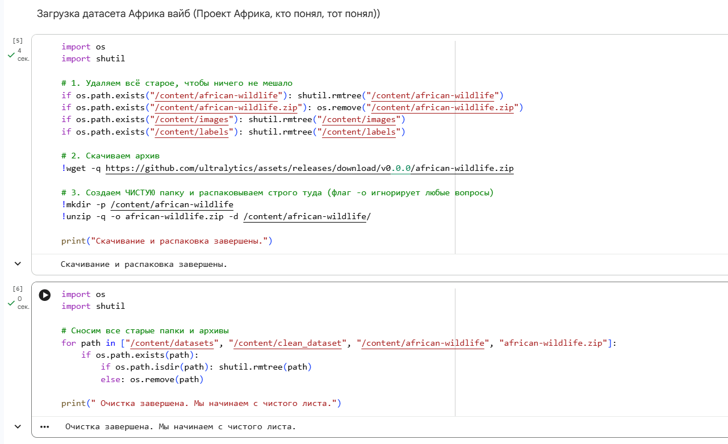
Танцы с бубном для загрузки датасета африканских животных
Первая ячейка жестко удаляет конкретные папки, скачивает архив по прямой ссылке и аккуратно распаковывает его в папку african-wildlife. Обратите внимание на флаг -o в команде unzip — он говорит: "Если файлы уже есть, просто перезапиши их, не задавай глупых вопросов в консоли

Slide 20
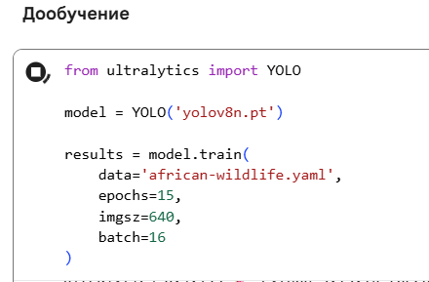
Дообучение
Данный код инициирует процесс дообучения (Fine-tuning) предобученной модели YOLOv8 на нашем специфическом датасете.
model = YOLO('yolov8n.pt'):
Мы загружаем базовую модель (nano-версию), которая уже содержит веса, обученные на датасете COCO (80 классов). Это наш «фундамент».
Разбор метода model.train():
data='african-wildlife.yaml':
Указывает на конфигурационный файл (паспорт датасета). Прочитав этот файл, YOLO понимает три вещи:
  Где физически лежат картинки (train, val).
  Сколько у нас классов (nc: 4).
  Как они называются (names).
  Как только YOLO видит, что классов 4, а не 80, она автоматически «отрезает» старую голову сети и создает новую, с 4 выходами. Веса новой головы инициализируются случайно.
epochs=15: - число эпох, за которые новая голова адаптировалась к нашим животным.
imgsz=640: - Размер входного изображения. YOLO принудительно сжимает все картинки до квадрата 640×640 пикселей. Это стандартный компромисс между качеством распознавания мелких деталей и скоростью вычислений.
batch=16: - Размер батча. Она берет по 16 картинок за раз, делает вывод, вычисляет ошибку и обновляет веса, затем берет следующие 16.
Старые слои обучаются очень медленно, чтобы не забыть базовые признаки (границы, текстуры), а новая голова (Head) учится быстро.

Slide 21
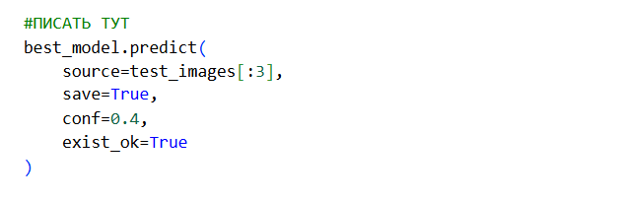
В следующей ячейке тестируем дообученную нейросеть на картинках из тестовой выборки
Разбор метода best_model.predict():
source=test_images[:3]:
  test_images — это список путей к изображениям
  [:3] — взять первые три элемента из списка
save=True:
  Критически важный параметр. Если бы он был False, модель просто вернула бы координаты в виде тензоров в память компьютера. С флагом True библиотека Ultralytics сохраняет новые файлы .jpg на диск, уже с нарисованными поверх рамками и подписями классов.
conf=0.4:
  Порог уверенности (Confidence Threshold). Нейросеть делает тысячи предсказаний, но многие из них — это фоновый шум с уверенностью 5% или 10%. Данный параметр говорит модели: «Сохраняй и отрисовывай только те объекты, в которых ты уверена на 40% и более». Это отсекает мусорные рамки.
exist_ok=True:
  Защита от ошибок в Colab. По умолчанию YOLO сохраняет результаты в новую папку (например, predict, predict2, predict3). Если запустить ячейку повторно, а папка predict уже существует, программа может выдать ошибку. Параметр exist_ok=True говорит: «Если папка существует — не падай с ошибкой, просто перезапиши файлы внутри неё».

Slide 22
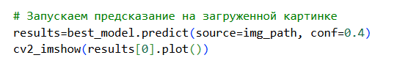
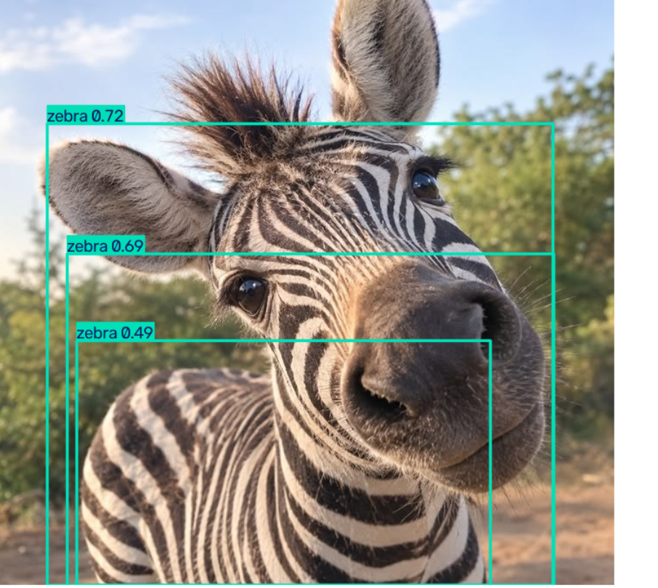
Тестирование модели на своих данных
1. results = best_model.predict(source=img_path, conf=0.4)
best_model — это обученная нами модель (файл best.pt), которая специализируется на поиске 4 классов африканских животных.
source=img_path —переменная img_path. Она содержит строку с именем файла, который пользователь загрузил через files.upload().
conf=0.4 — порог уверенности
results — объект, содержащий все найденные рамки, классы и координаты для данной картинки.
2. cv2_imshow(results[0].plot())
results[0] — берет результат для первого (и единственного) загруженного изображения.
.plot() — встроенный метод YOLO, который программно отрисовывает ограничивающие рамки, подписи классов и проценты уверенности прямо на исходном изображении.
cv2_imshow(...) — функция для встраивания и показа готового изображения непосредственно в ячейке вывода Google Colab.

Slide 23
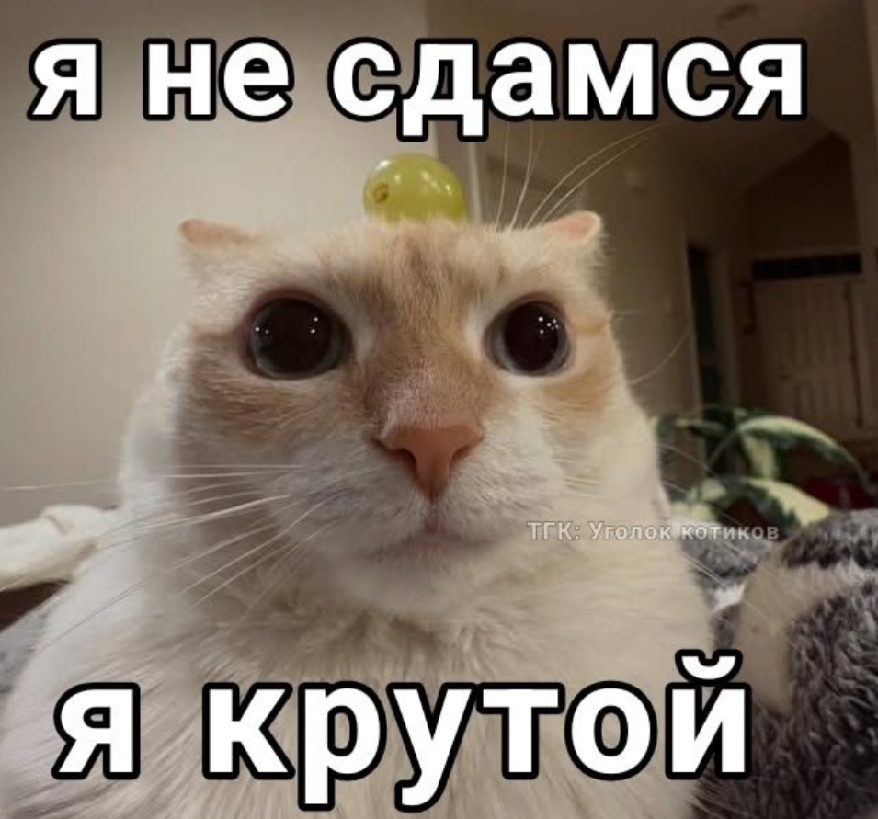
Спасибо за внимание!

